Slide 1
第七章 其他常用机构
§7-1 棘轮机构
§7-2 槽轮机构
§7-3 凸轮式间歇运动机构
§7-4 不完全齿轮机构
§7-5 螺旋机构
§7-6 万向铰链机构
§7-7 组合机构

Slide 2

§7-1 棘轮机构
1．棘轮机构的组成及工作特点
（1）机构组成
是由摇杆、棘爪、棘轮、
止动爪等组成。
棘轮机构
（2）工作特点
可实现单向间歇运动、机构简单、
制造方便、运动可靠、棘轮转角可调；
但冲击和噪声大、运动精度低，适用于低速轻载的场合。
棘轮转角大小的调节方法：
改变主动摇杆摆角的大小
加装一棘轮罩以遮盖部分棘齿

Slide 3
2．棘轮机构的类型及应用
（1）棘轮机构的类型
外接式
内接式
棘条
普遍棘轮机构
钩头式
直推式
1）齿啮式棘轮机构
双动式棘轮机构
翻转式
提转式
可变向棘轮机构
外接摩擦式
内接摩擦式
滚子内接摩擦式
2）摩擦式棘轮机构

Slide 4
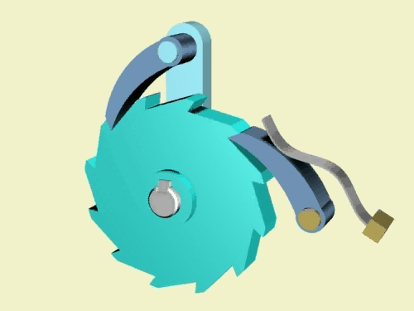
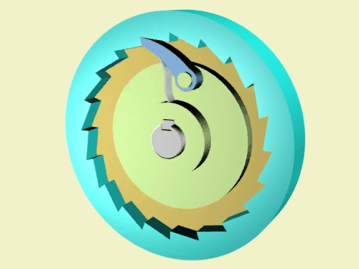
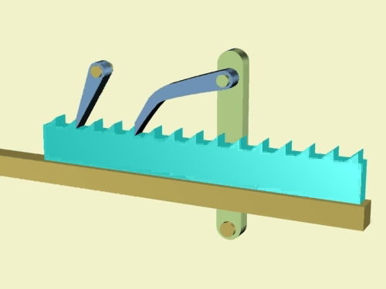
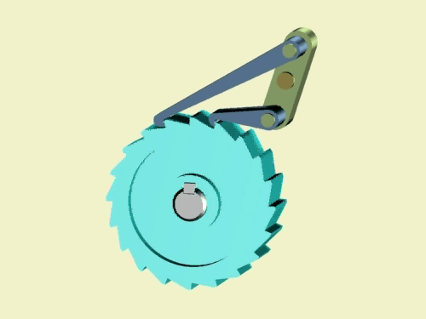
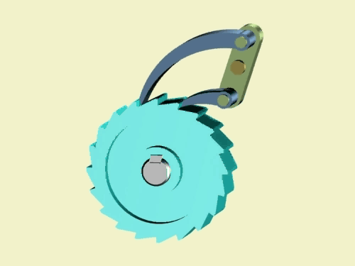
普遍棘轮机构
外啮合轮齿式棘轮机构
内啮合轮齿式棘轮机构
棘条机构
钩头双动式棘轮机构
双动式棘轮机构
直推双动式棘轮机构

Slide 5
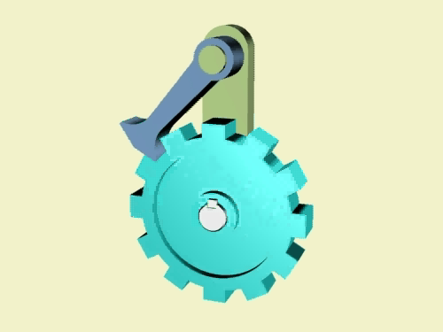
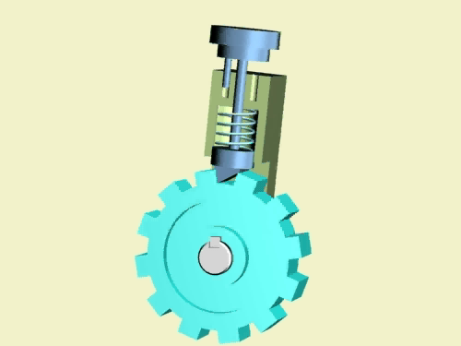
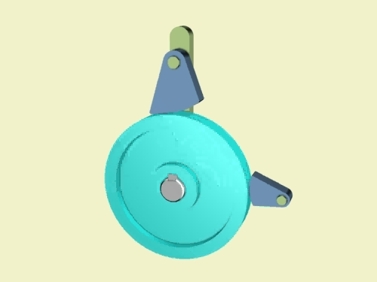
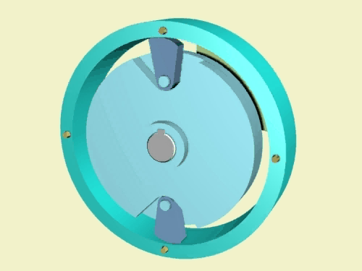
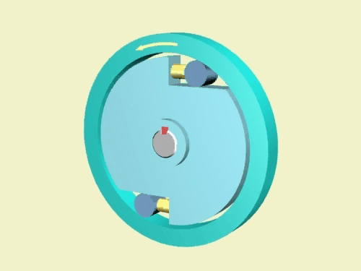
可变向棘轮机构
翻转式可变向棘轮机构
提转式可变向棘轮机构
外啮合摩擦式棘轮机构
摩擦式棘轮机构
内啮合摩擦式棘轮机构
滚子内啮合摩擦式棘轮机构

Slide 6
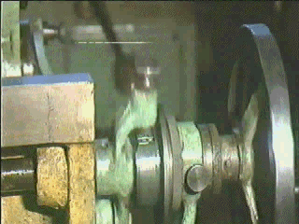
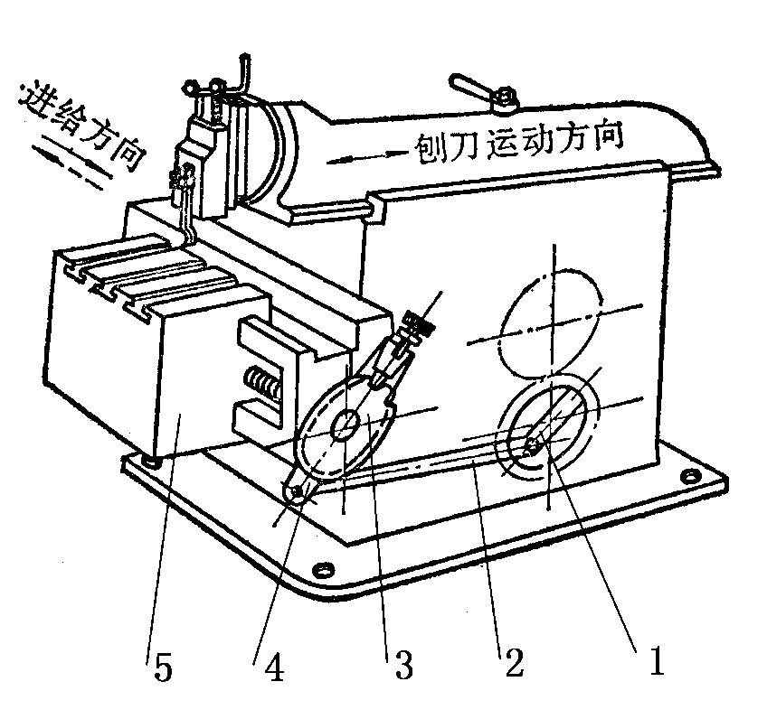
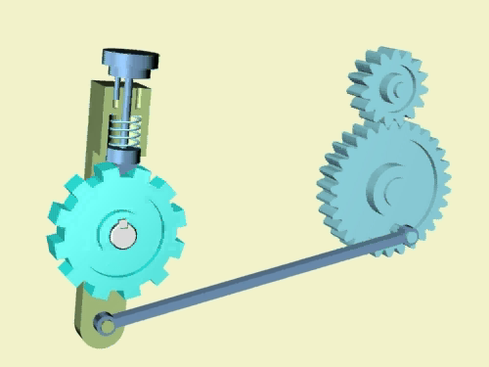
（2）棘轮机构应用举例
棘轮机构
棘轮机构
棘轮机构
棘轮机构
棘轮机构
棘轮机构
牛头刨床工作台的进给机构

Slide 7

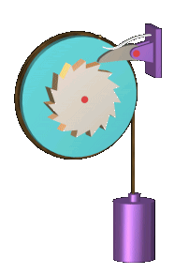
起重止动器

Slide 8

3．棘轮设计的要点
1). 倾斜角、模数和齿数的确定

Slide 9
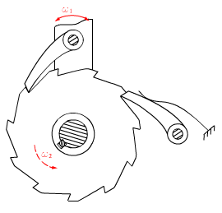
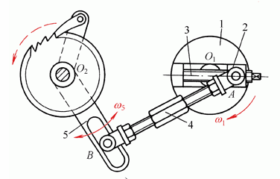
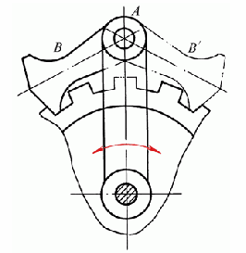
2). 棘轮的齿形的确定
棘轮单向回转
非对称梯形 三角形
(载荷较小时使用)
棘轮双向回转：
矩形
棘轮齿形和其它尺寸的计算可参阅机械设计的有关手册。

Slide 10

§7-2 槽轮机构
1．槽轮机构的组成及工作特点
（1）机构组成
是由主动拨盘、从动槽
轮和机架等组成。
槽轮机构
（2）工作特点
槽轮机构可将主动拨盘的等速回
转运动转变为槽轮时动时停的间歇运动，并具有结构简单、外形尺寸小、
机械效率高，以及能较平稳的、间歇
地进行转位等优点，但存在柔性冲击
的缺点，故常用于速度不太高的场合。

Slide 11
2．槽轮机构的类型及应用
（1）槽轮机构的类型
外槽轮机构
内槽轮机构
槽条机构
普通型
不等臂多销槽轮机构
球面槽轮机构
偏置外槽轮机构
偏置内槽轮机构
特殊型
偏置式槽轮机构
曲线外槽轮机构
曲线内槽轮机构
曲线式槽轮机构

Slide 12
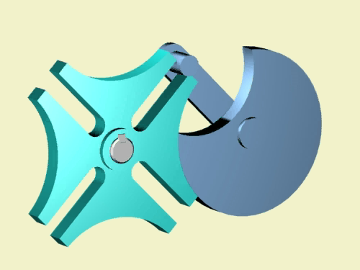
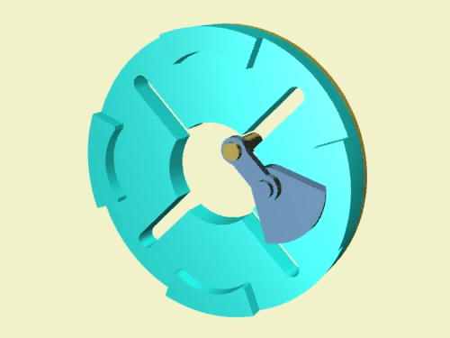
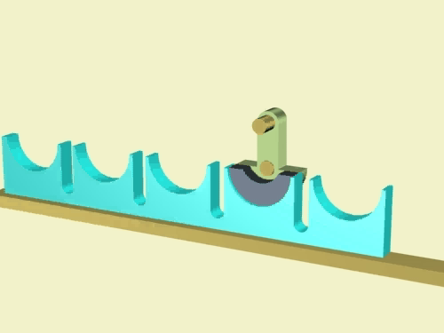
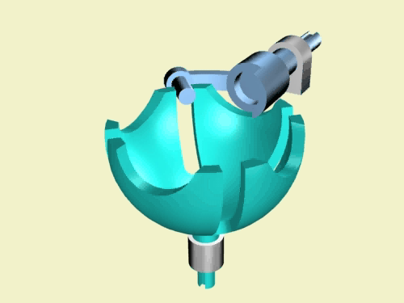
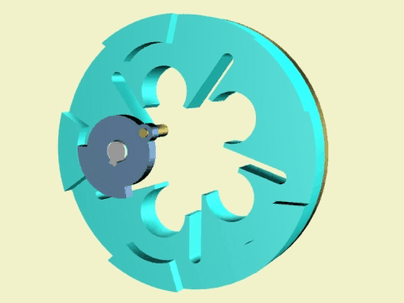
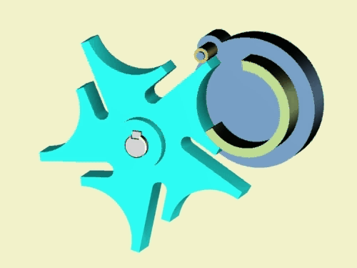
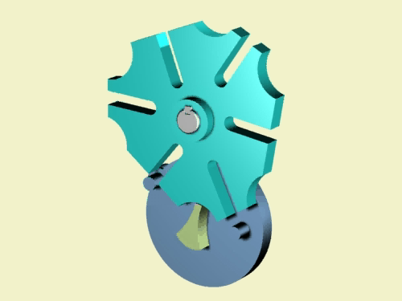
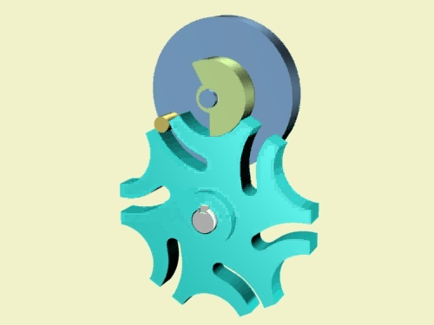

普通型
外槽轮机构
内槽轮机构
槽条机构
偏置式
特殊型
球面槽轮机构
偏置内槽轮机构
偏置外槽轮机构
曲线式
不等臂长多销槽轮机构
曲线槽外槽轮机构
曲线槽内槽轮机构

Slide 13
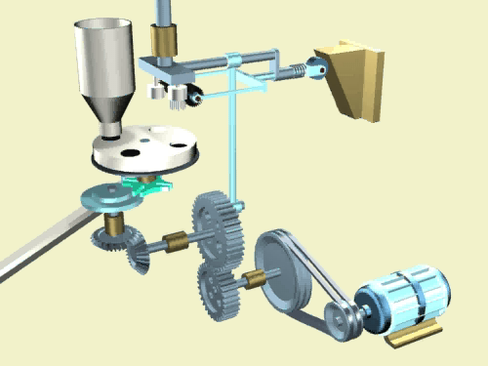

（2）槽轮机构的应用
蜂窝煤制机模盘转位机构
电影胶片抓片机构

Slide 14

3．普通槽轮机构的运动系数及特性
（1）普通槽轮机构的运动系数

Slide 15

（2）普通槽轮机构的运动特性

Slide 16
4．槽轮机构的几何尺寸计算
在机械中最常用的是径向槽均匀分布的外槽轮机构。对于这种机构，在设计计算时：
首先应根据工作要求确定槽轮的槽数z和主动拨盘的圆销数 n ；
再按受力情况和实际机械所允许的安装空间尺寸，确定中心距 a 和圆销半径 r ；
最后确定出其他几何尺寸。
另外需注意：拨盘轴的直径 d 及槽轮轴的直径d 2 受锁止弧的半径大小的限制。

Slide 17

§7-3 擒纵轮机构
1．擒纵轮机构的组成及工作原理
（1）机构的组成
由擒纵轮、擒纵叉、游丝摆轮及机架组成。
（2）工作原理
擒纵轮受发条驱动而转动，同时受擒纵叉上的左右卡瓦阻挡而停止，并通过游丝摆轮系统控制动停时间，从而实现周期性单性间歇运动。
游丝摆动系统是由游丝、摆轮及圆销、擒纵叉及叉头钉等组成。
其能量的补充是通过擒纵轮齿顶斜面与卡瓦的短暂接触传动来实现的。

Slide 18

2.

Slide 19
§7-3 凸轮式间歇运动机构
1．机构的工作原理及特点
（1）工作原理
由主动轮和从动盘组成，主动凸轮作连续转动，通过其凸轮
廓线推动从动盘作预期的间歇分度运动。
（2）工作特点
动载荷小，无刚性和柔性冲击，适合高速运转，无需定位装
置，定位精度高，结构紧凑；
但加工成本高，装配与调整的要求。

Slide 20
2．机构的类型及应用
（1）圆柱凸轮式间歇运动机构
常取凸轮槽数为1，柱销数一般取z₂≥6，在轻载下间歇频率
为1500次/分。
（2）蜗杆凸轮式间歇运动机构
常取单头蜗杆凸轮，z₂≥6，从动盘按正弦加速度规律设计，
可控制中心距消除间隙，承载能力高，间歇频率为1200次/分，
分度精度为30″。
（3）共轭凸轮式间歇机构
动力特性好，分度精度高，成本较低。

Slide 21
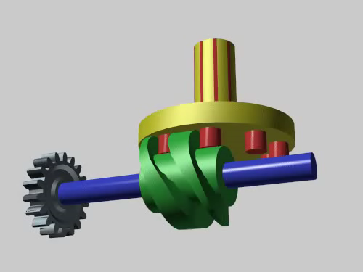
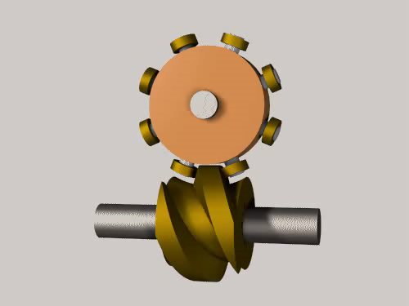
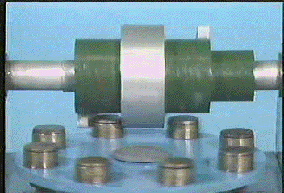
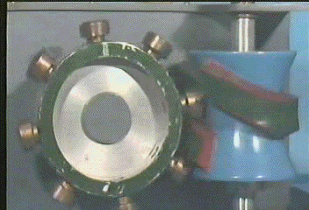
圆柱凸轮分度机构
蜗杆凸轮分度机构
圆柱凸轮间歇运动机构
蜗杆凸轮间歇运动机构

Slide 22

§7-4 不完全齿轮机构

Slide 23
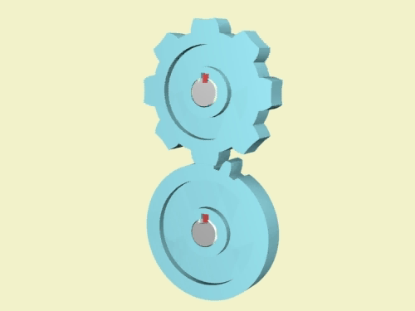
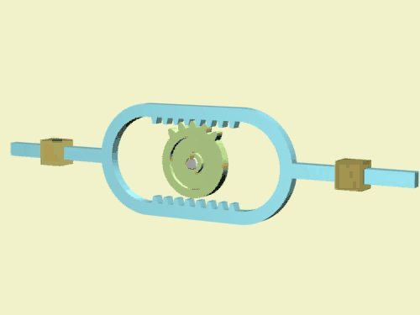


2．机构的类型及应用
（1）不完全齿轮机构的类型
齿轮与齿条传动
单齿/部分齿外啮合传动
单齿内啮合轮传动
圆锥不完全齿轮传动

Slide 24
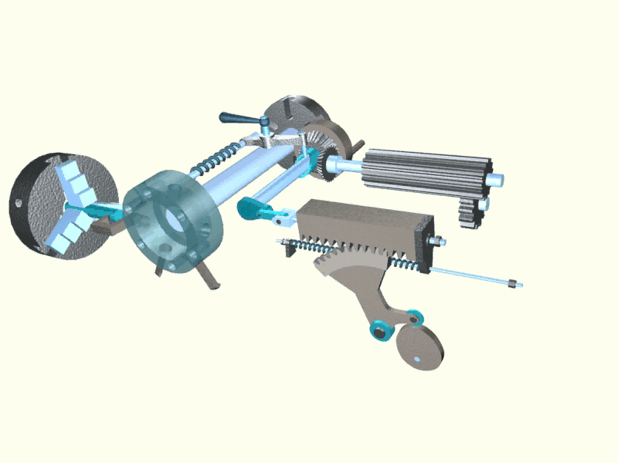
（2）不完全齿轮机构的应用
槽轮机构
不完全齿轮机构
自动车床转塔刀架

Slide 25
§7-7 非圆柱齿轮机构
非圆齿轮机构是一种变传动比的齿轮机构。
（1）椭圆齿轮机构的传动比
i₂₁＝ω₂/ω₁＝r₁/r₂＝（1－ε_{e}²)/(1＋ ε_{e}²－2 ε_{e}cosφ₁）
即椭圆齿轮机构的传动比i₂₁是主动轮1转角φ1的函数，且与
椭圆齿轮的偏心率ε_{e}有关。
（2）非圆齿轮机构的应用
非圆齿轮机构在机床、自动机、仪器及解算装置中均有应用。
1）利用椭圆齿轮带动曲柄滑块机构实现急回运动
2）利用椭圆齿轮带动转位槽轮机构实现缩短运动时间，增
加停歇时间。

Slide 26
§7-5 螺旋机构
1．螺旋机构的组成及特点
（1）螺旋机构的组成
通常它是将旋转运动转换为直线运动。但当导程角大于当量摩擦角时，它还可以将直线运动转换为旋转运动。
螺旋机构是由螺杆、螺母和机架组成。
（2）螺旋机构的特点
能获得很多的减速比和大的增益；选择合适的螺
旋机构导程角，可获得机构的自锁性。
主要优点
效率较低，特别是具有自锁性的螺旋机构效率低
于50％。
主要缺点
因此，螺旋机构常用于起重机、压力机以及功率不大的进给
系统和微调装置中。

Slide 27
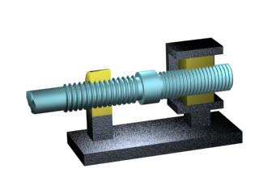
2．螺旋机构的运动分析
当螺杆转过φ时，螺母沿其轴向移动的距离为：
S＝l φ/(2π)
其中l为螺旋的导程 mm。
螺母
（1）微动螺旋机构
螺杆
A段螺纹
设螺旋机构中A、B段的螺旋导
程分别为l_{A}、l_{B} , 且两端螺旋的旋向
相同（即同为左旋或右旋），
2
1
则当
螺杆1转过φ时，螺母2的位移s为：
3
机架
B段螺纹
s＝(l_{A}－l_{B})φ/(2π）
动 画
因l_{A}、l_{B}相差很小时，故位移s可能很小，故这种螺旋机构称
为微动螺旋机构

Slide 28
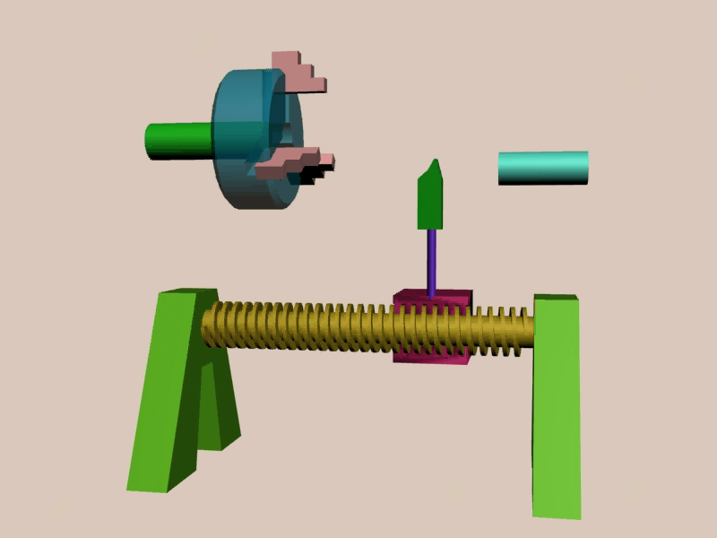
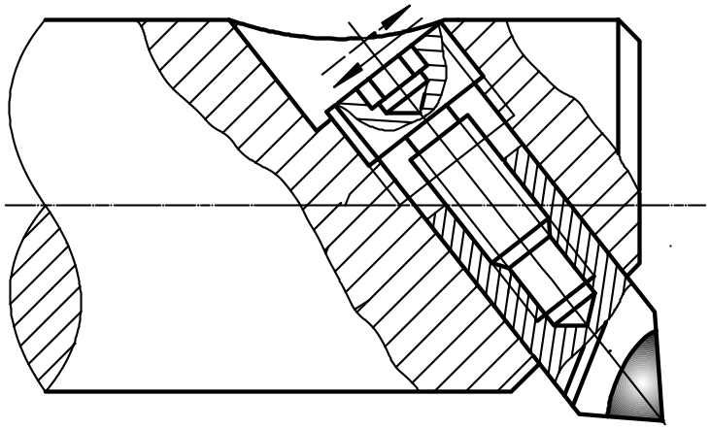
如用于调节
镗刀进刀量的螺旋机构。
此种机构常用测微计、分度机构及调节机构中。
分度机构
调节机构

Slide 29
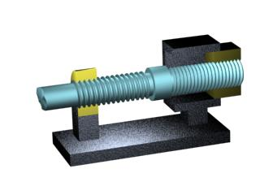
（2）复式螺旋机构
如果螺旋机构的两段螺旋导
程分别为l_{A}、l_{B}，且两端螺旋的旋
向相反。
2
1
B
A
这种螺旋机构称为复式
螺旋机构。
则
3
s＝(l_{A}＋l_{B})φ/(2π）
此种螺旋机构常用于车辆的联接。
动 画
3．螺旋机构的设计要点
螺旋设计的关键是选择确定合适的螺旋导程角、导程及头数
等参数。
根据不同的工作要求，螺旋机构应选择不同的几何参数。
若要求螺旋具有自锁性或具有较大的减速比（微动）时，宜
选用单头螺旋，宜选用较小的导程及导程角，但效率较低。
若要求传递大的功率或快速运动的螺旋机构时，宜采用具有
较大导程角的多头螺旋。

Slide 30
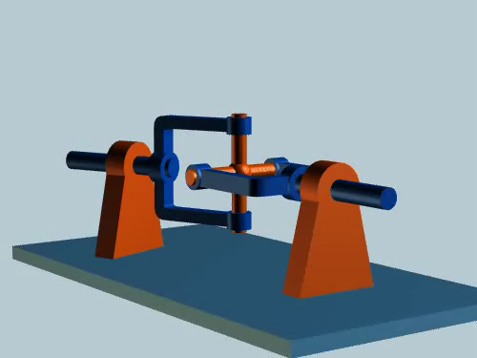
§7-6 万向铰链机构
1．机构的组成及特点

Slide 31
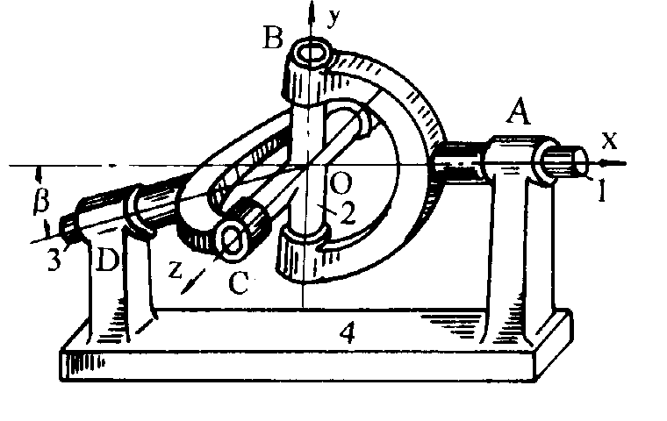
（1）机构的组成
单向铰链机构是指末端各有一叉的主、从动轴和中间“十”字
构件铰接而成的。
从动轴
转动副
十字头
主动轴
转动副
转动副

Slide 32
（2）工作特点
但角速度比却不
恒等于1，而是随时变化的。
为变角传动机构，两轴的平均传动比为1；
2．机构的运动特性
单向铰链机构当主动轴Ⅰ以ω₁等速回转时，从动轴Ⅱ的ω₂变化范围为：
ω₁cosα≤ω₂≤ω₁/cosα
其变化幅度与两轴夹角α有关，一般α≤30°。

Slide 33
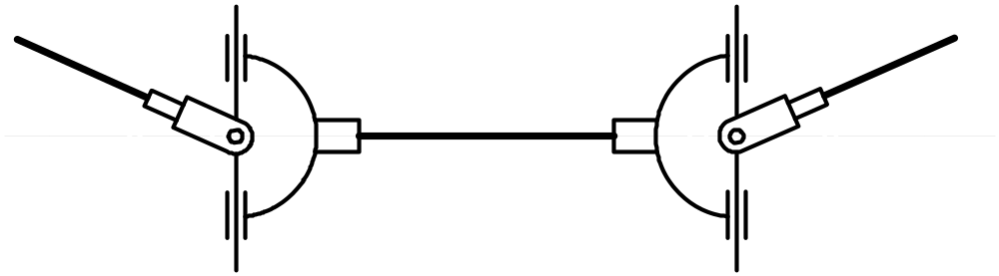

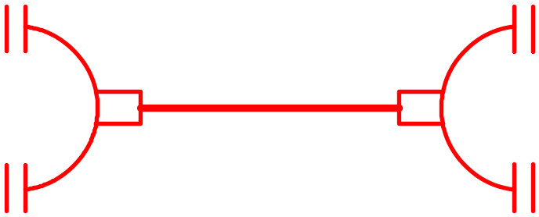
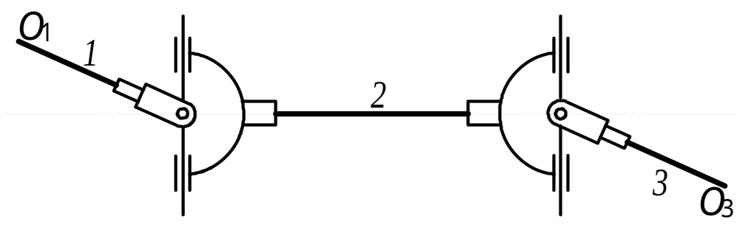
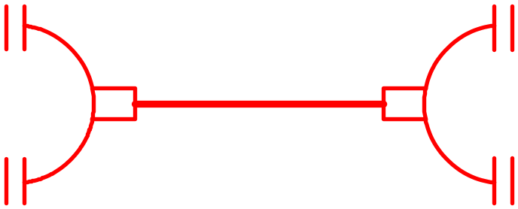

3．机构的恒等速条件
1
3
主动轴
中间轴
2
从动轴
α
α
动 画
动 画
α
α
双万向铰链机构的主、从动轴的角速度恒等的条件为：
轴1、3和中间轴2应位于同一平面内；
轴1、3的轴线与中间轴2的轴线之间的夹角相等；
中间轴的两端的叉面应位于同一平面内。

Slide 34
4、万向联轴节的特点和应用
1）、单万向联轴节的特点：
当两轴夹角变化时，仍可以继续工作，而只影响其瞬时角速比的大小。
2）、双万向联轴节的特点：
当两轴夹角变化时，不但可以继续工作，而且在满足上述条件下，还保证等角速比。

Slide 35
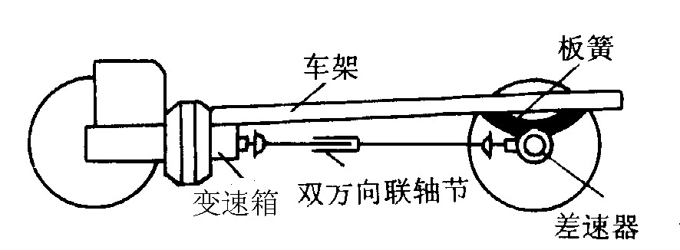
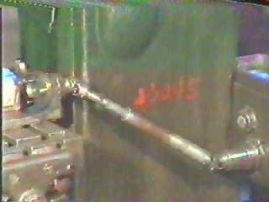
3）、应用
在汽车中的应用
在机床工装中应用

Slide 36
§7-7 组合机构
1．组合机构及其特点
（1）组合机构的概念
由于现代机械工程对机械的运动形式、运动规律和动力性能
等方面要求的多样化和复杂性，以及前述各种基本机构性能的局
限性，使得仅采用某种基本机构往往不能很好的满足设计要求。
因而常把几个基本机构组合起来加以应用，这就构成了所谓的组合机构。
所谓组合机构并不是几个基本机构的一般串连，而往往是一
种封闭式的传动机构。
而所谓的封闭机式传动机构则是利用一个机构去约束或封闭
另一个多自由度机构，使其不仅具有确定的运动，
而且可使从动
件具有更为多样化的运动形式或运动规律。

Slide 37
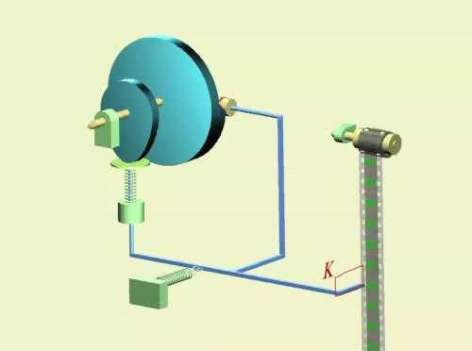
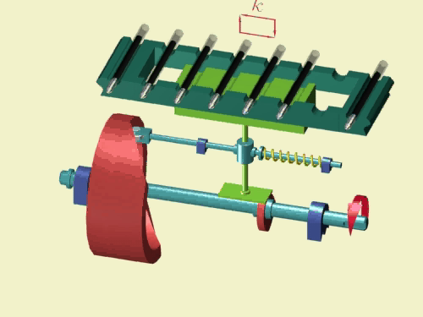
（2）组合机构的特点
组合机构不仅能满足多种设计要求，而且能综合应用和发挥各种基本机构的特点，甚至能产生基本机构所不具有的运转特性和运动形式，以及更为多样的运动规律。因此，组合机构越来越得到广泛应用。
2．组合机构类型及应用
（1）联动凸轮组合机构
，可准确实现预定轨迹要求。
放映机的抓片机构
笔芯装配线送进机构

Slide 38
（2）凸轮－齿轮组合机构
可实现有任意停歇或复杂运动规律的间歇运动和特殊规律的补偿运动等。
（3）凸轮－连杆组合机构
可实现多种预定的运动规律及轨迹。
（4）齿轮－连杆组合机构
可实现多种运动规律及轨迹要求。

